Slide 1
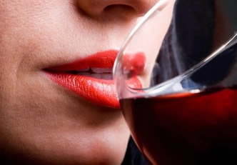
VINHO,
O NÉCTAR DOS
DEUSES
Incline a taça e acaricie os seus lábios...
Branco...Tinto...Rosado...
Transmissão automática
NÃO USE O MOUSE

Slide 2
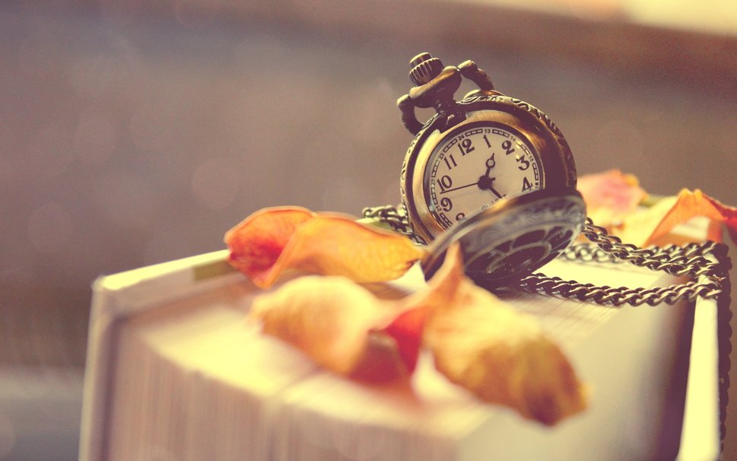
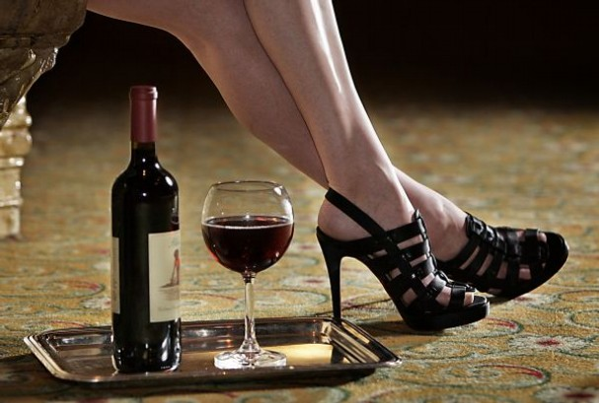
É a música falando de mulheres e vinhos
A casa d’Irene si canta, si ride
C’è gente che viene, c’è gente che va
A casa d’Irene bottiglie di vino
A casa d’Irene sta sera si va
Giorni senza domani
E el Desiderio di te.

Slide 3
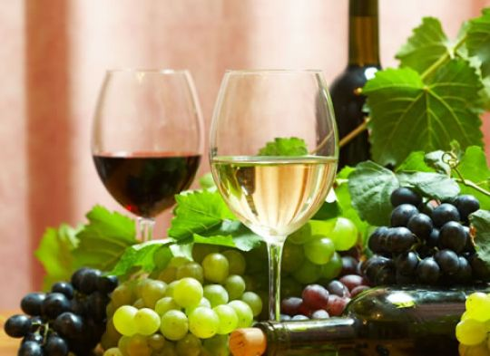
Poema de Sabores...
Caule vigoroso
Terra e raiz generosa
Folhas verdes
Cor esplendorosa.

Slide 4
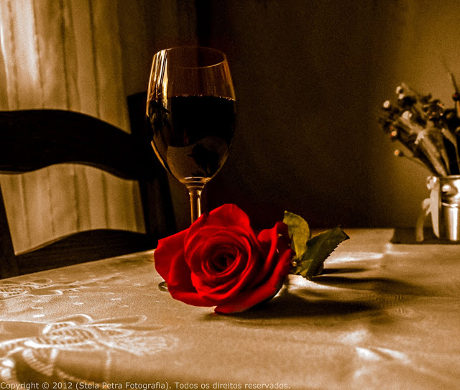
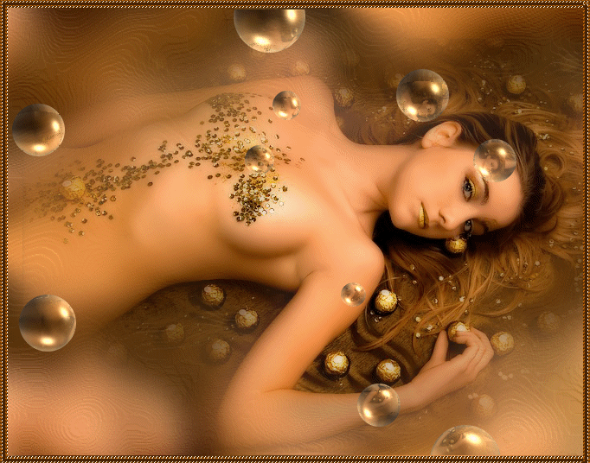
Aromas, sabores, amores
Néctar dos Deuses.

Slide 5
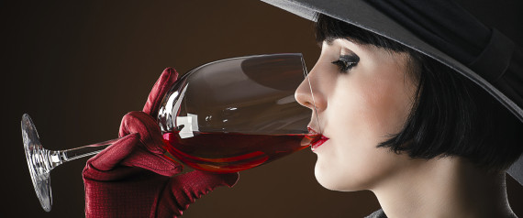

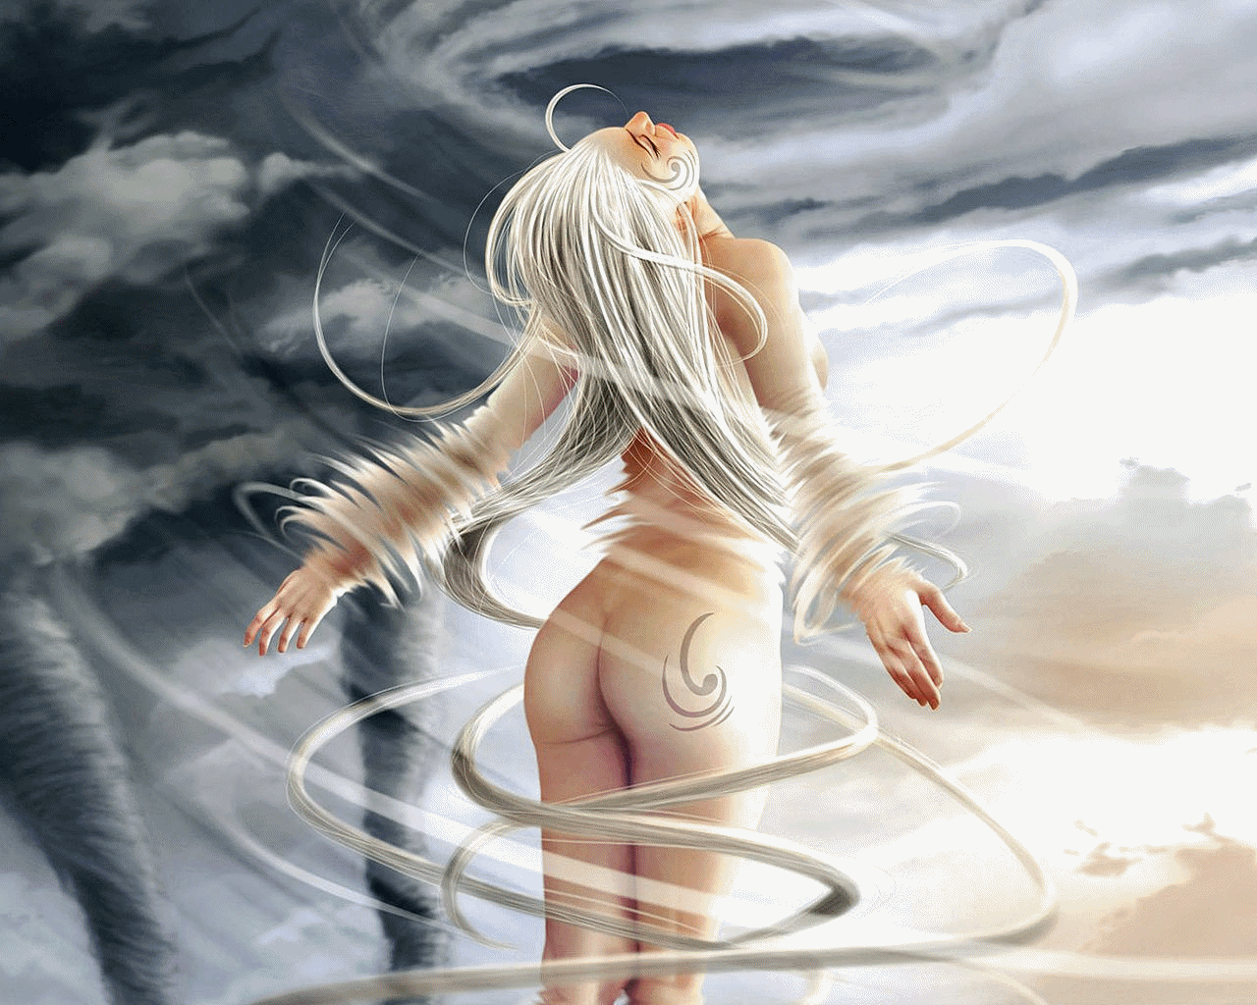

Paixões nas alturas
Inebriantes...
Silhueta ofegante,
Loucuras...

Slide 6
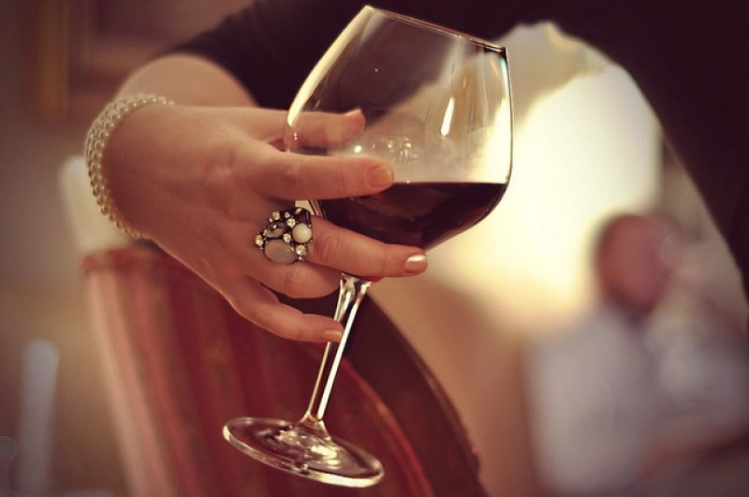

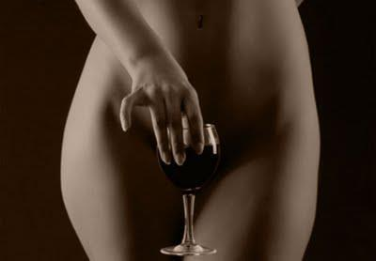
Paladar no céu da boca
Presença sublime
Perfume sensual
cheiro de parreirais
Fruta madura com muita ternura.

Slide 7
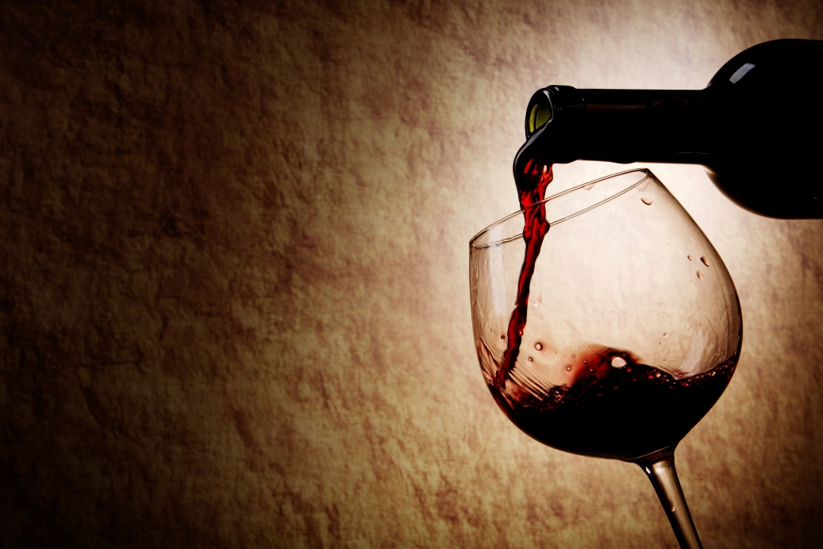
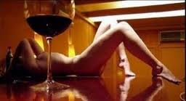
Bebida sensual
Cheiros e provas
Compreendê-la é uma arte
Amante da fruta e do pecado
Incline a taça e acaricie seus lábios.

Slide 8
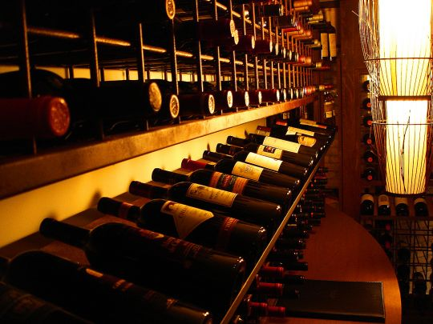
O vinho possui uma longa historia que remonta aproximadamente 6000 a.c.
O deus grego Dionísio e o Romano Baco representavam o vinho e ainda hoje tem um papel central em muitas cerimônias.
UM POUCO DE HISTÓRIA

Slide 9


CRIAÇÃO E APRESENTAÇÃO
VENDRAMINI
ARTES
Imagens & Sons
Acervo Pessoal
Músicas
A Casa de Irene - Nico Fidenco
Caruso - Josh Groban
TONINHO
Saiba dominar-se e vencer-se a si mesmo. Vitorioso não é aquele que vence os outros, mas o que vence a si mesmo, dominando seus vícios e superando seus defeitos.
A vitória é muito mais difícil, e quem a consegue pode ser classificado
COMO VERDADEIRO HEROI.
Aprenda a dominar-se, e jamais desanime. Se desta vez não conseguiu, recomece e um dia conseguirá.

